Slide 1
Pokročilé propočty

Slide 2
Agenda
Středočeské volby 2020
Místo "pro demonstraci"
Techniky prostorové ekonometrie
Optimalizace distribuční sítě
Diskuze

Slide 3
Středočeské volby
Zdroje dat:
  Výsledky (csv) z ČSÚ
  Okrsky (xml) z ČÚZK
Spojení dat / filtrace 1 kraje
Základní přehled

Slide 4
Dva základní koncepty
Informace je v bodech (souřadnicích)
  Typické pro přírodní veličiny / geodesie, minerály, počasí
  Kriging / stochastický spojitý proces
  Klíčem je vzdálenost
Informace je v oblastech (polygonech)
  Typické pro ekonomické veličiny / admin areas
  Spojitost jevu nedává smysl; identifikujeme (auto)korelaci
  Klíčem je sousedství

Slide 5
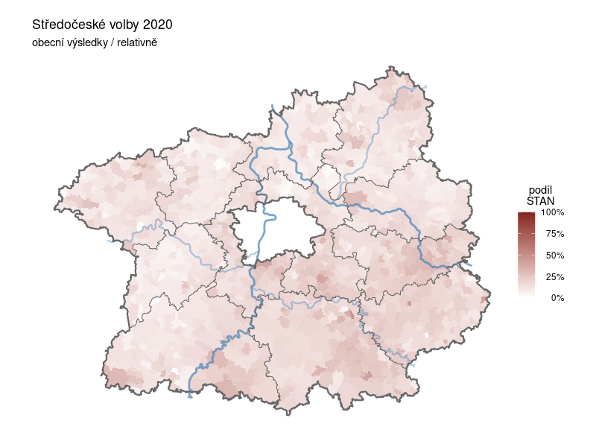
Relativní hodnoty
Tohle bývá v novinách...

Slide 6
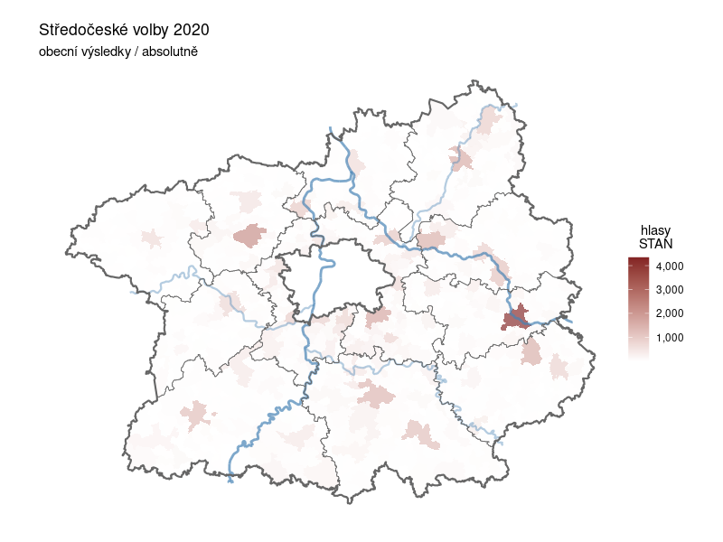
Absolutní hodnoty
Lidé, ne procenta, chodí
demonstrovat!

Slide 7
Řešený příklad
4-digest-data-STČ.R
4-okrsky-viz.R

Slide 8
Problém "demonstrace"
Cíl optimalizace: najít bod, v jehož okolí je nejvíce příznivců (voličů)
Řešení hrubou silou:
  Buffer o okruhu n metrů
  Kolem všech bodů / součet
  Vybrání maxima z úplné množiny

Slide 9
Řešený příklad
4-demo-hrubou-silou.R

Slide 10
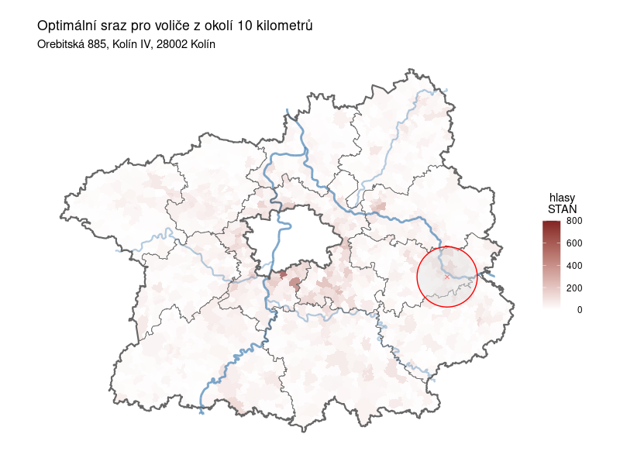
Demo 10 km

Slide 11
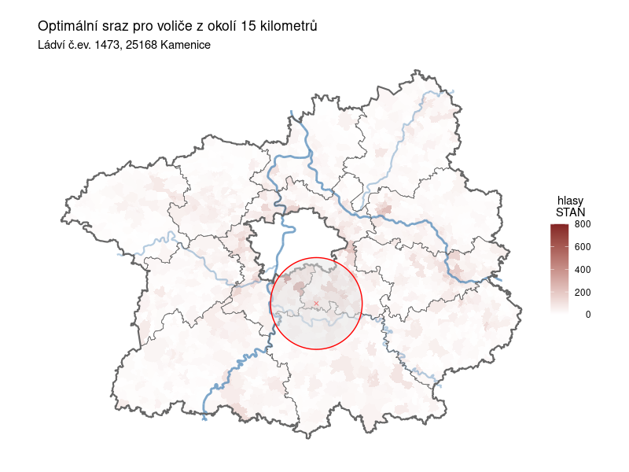
Demo 15 km

Slide 12
Prostorová ekonometrie
Hypotéza a test
Je veličina náhodně rozmístěná?
Co znamená náhodně rozmístěná?
= je prostorově (auto)korelovaná?
Pokud není: clustery (oblasti se sobě podobným chováním)

Slide 13
Přístupy ke clusterům
{spdep} od Rogera Bivanda (Bergen)
{rgeoda} interface k funkcím GEODA od Luca Anselina (Chicago)

Slide 14
Přístupy ke clusterům
Test rovnoměrného rozložení (autokorelace) Moranovo I spdep::moran.test()
Lokální Moran I hodnoty spdep::localmoran()
Lokální Getis Ord G* hodnoty spdep::localG()

Slide 15
Interpretace clusterů
Výhoda: jsou neoddiskutovatelné
Nevýhoda: korelace není kauzalita
Zpravidla maskují v datech skrytou veličinu
U STAN je to starostování v obcích

Slide 16
Řešený příklad
4-spdep.R
4-geoda.R

Slide 17
Optimalizace
Optimalizace distribuce
Hledání závislosti (regrese)
Zvláštní pozornost – rezidua / rozdíl mezi modelem a skutečností
Regrese = standardní erkové techniky – e.g. lm()

Slide 18
Optimalizace
první krok: společný jmenovatel
  dobrý start: mřížka (odstíní rozdíly v ploše polygonů)
  administrativní polygony problematické
druhý krok: klasická statistika
  může, a nemusí, být prostorový lag

Slide 19
Optimalizace
Modelový příklad: optimalizace hospod v Praze
Faktory
  Počet obyvatel městské části
  Počet hotelových lůžek
  Kvalita vegetace (zeleň)

Slide 20
Řešený příklad
4-optimalizace-*.R

Slide 21
Diskuze...

